Slide 1

영화 예매 프로그램
Java Project
이젠 아카데미 김남현
Notes:
안녕하세요 저는 영화 예매 프로그램의 발표를 맡게 된 김남현 입니다. 이번 프로젝트에서 자바와 jdbc로 영화 예매 프로그램을 구현해봤습니다.

Slide 2

CONTENTS
1
2
3
4
5
서론
UML
요구사항 명세서
목차 및 코드 소개
개선사항 및 아쉬웠던 점

Slide 3
1
서론

Slide 4
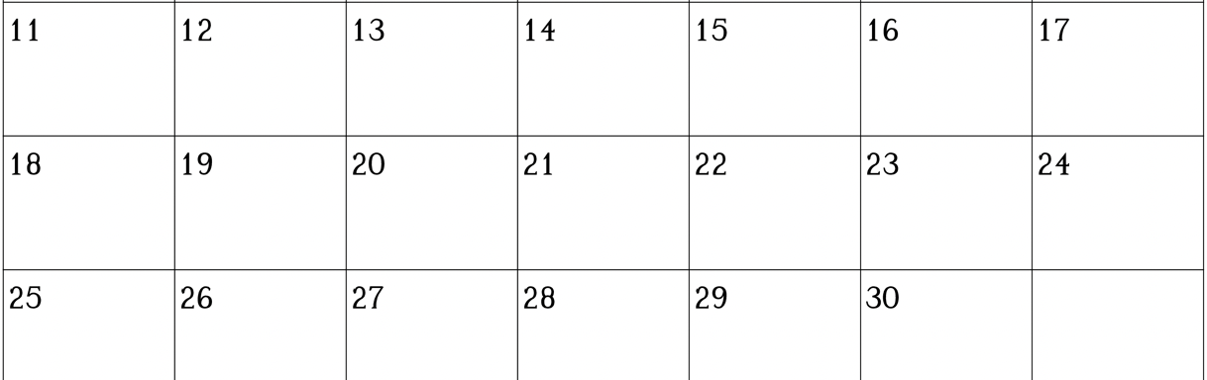
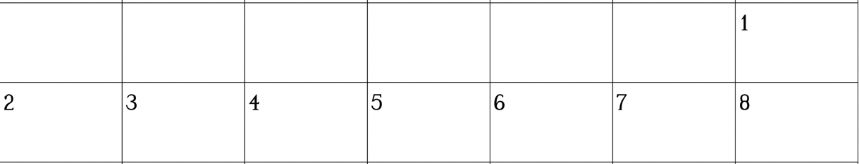
1. 개발일정 09/21 – 10/04
2
주제 선정
관리자 모드 개발 및 영화목록 구현
코드 정리 및 유저모드 개발
PPT 준비

Slide 5



2. 개발 환경
2

Slide 6
2
요구사항 명세서

Slide 7
요구사항 명세서 (고객)
구분
서비스
기능구현
영화목록-검색
영화의 타이틀을 키워드로 검색
영화목록-조회
가장 가까운 상영 스케줄을 기준으로 오름차순 출력
고객
영화목록-정보
해당 영화를 예매한 회원들의 성별,연령 통계를 보여준다
마이페이지-조회
총 구매 금액을 포함한 회원의 정보를 조회
마이페이지-환불
상영 3시간이내의 영화는 환불 불가능
마이페이지-수정
회원의 정보를 수정

Slide 8
요구사항 명세서 (관리자)
구분
서비스
기능구현
관리자 로그인
관리자 전용 id 생성
영화관리_UI
영화관리 탭의_UI 및 검색 등 편의성 제공
관리자
영화관리
영화의 등록/수정/삭제
예매관리_UI
예매관리 탭의 UI 및 검색 등 편의성 제공
예매관리-환불
아직 상영중인 영화의 환불 기능
예매관리-수정
상영전 영화일시 고객 좌석 변경 기능

Slide 9
3
UML

Slide 10
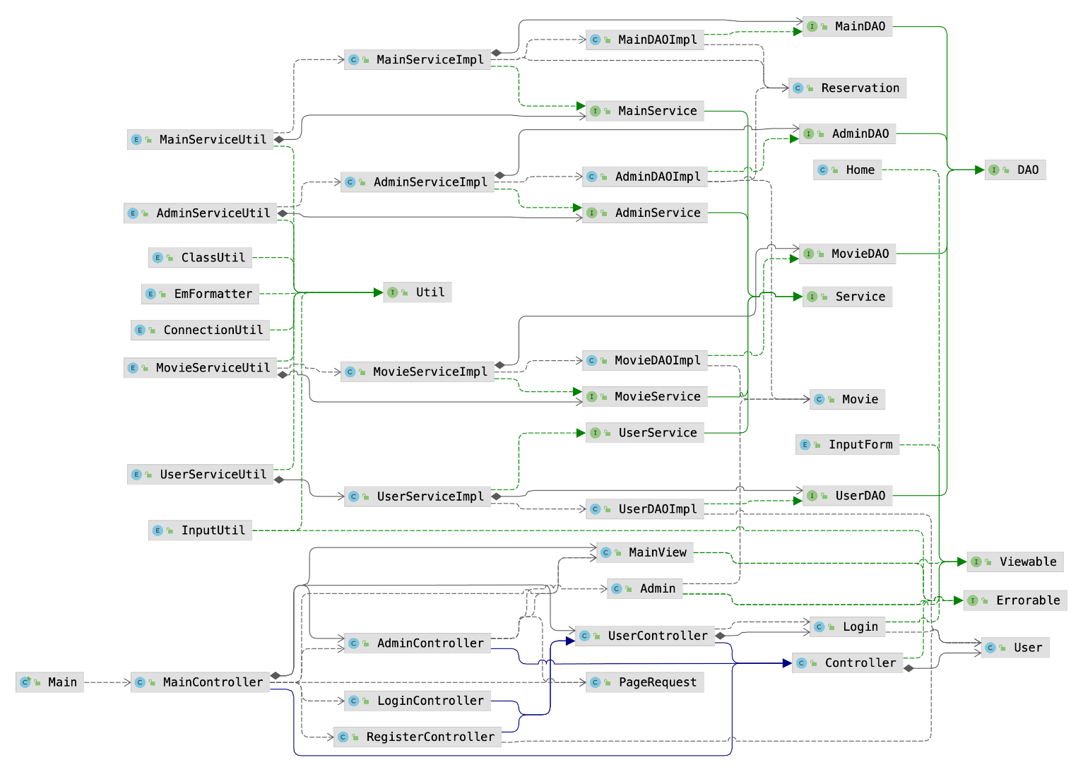
1. 클래스 다이어그램
필드와 메서드가 포함된 자세한 클래스 다이어그램은 폴더 내의
(클래스 다이어그램(전체))을 참고해 주세요
2

Slide 11
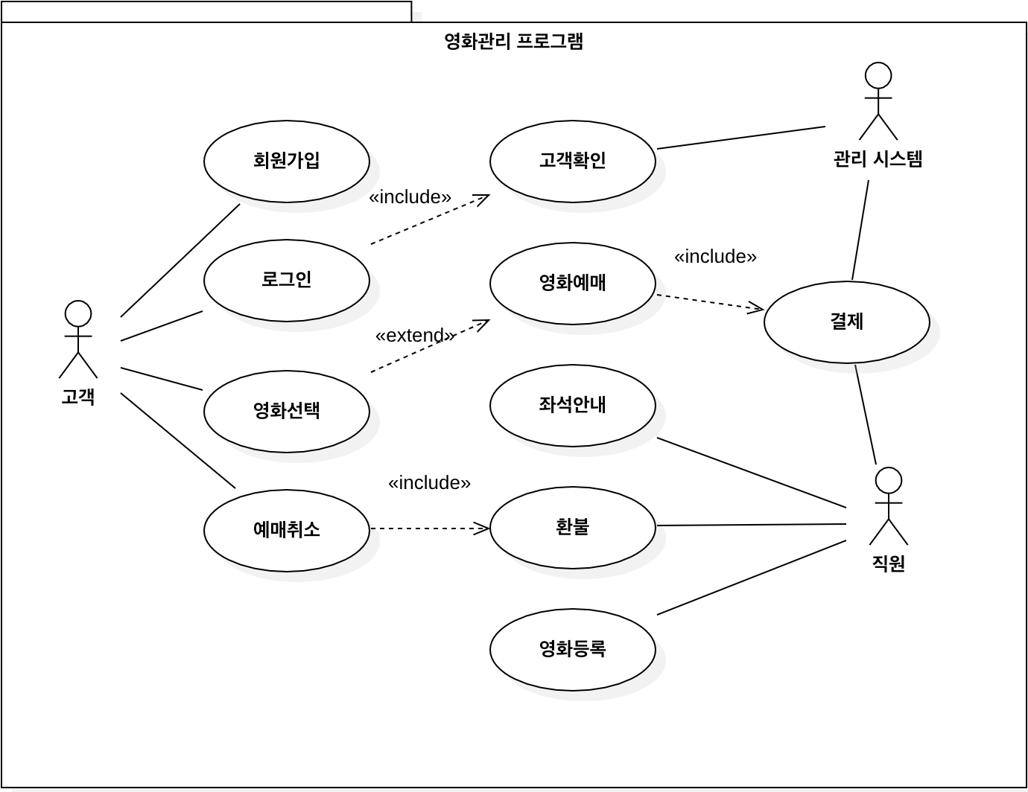
2. USECASE
2

Slide 12
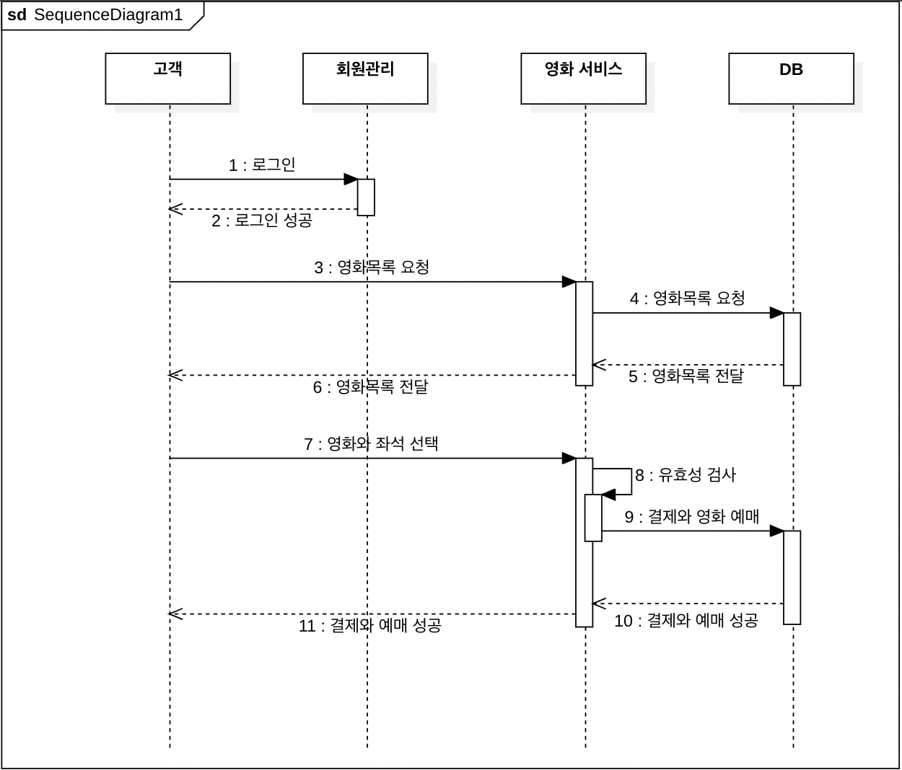
3. 시퀀스 다이어그램
2

Slide 13
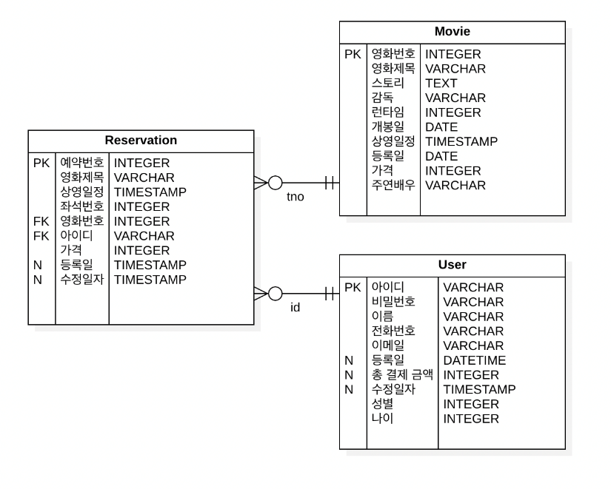
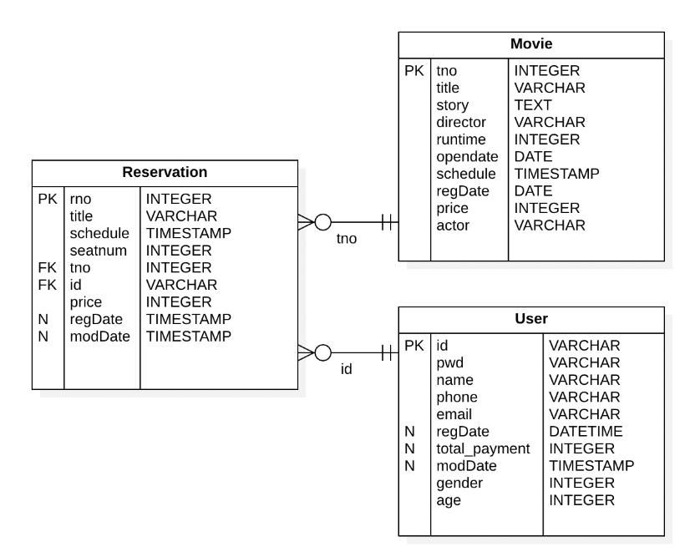
3. ER 다이어그램
2
논리적
물리적

Slide 14
4
목차 및 코드 설명

Slide 15
목차
유저 모드
2
1-1 로그인 / 회원가입
1-2 영화목록 조회 / 예매
1-3 회원정보 수정 / 예약취소
관리자 모드
2-1 영화등록
2-2 영화목록 수정 / 삭제
2-3 고객 예매관리

Slide 16
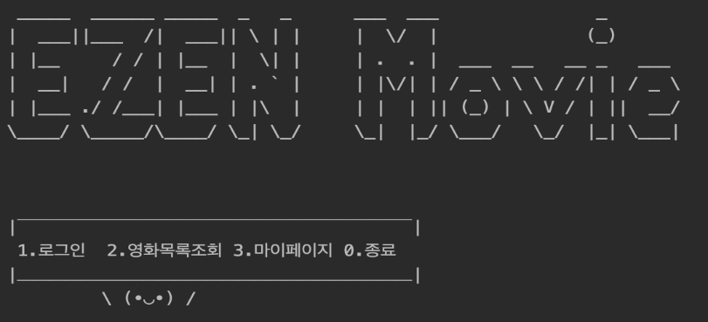
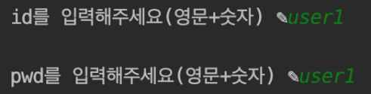
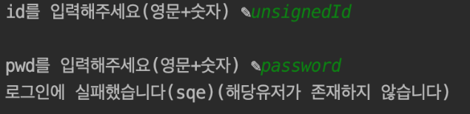
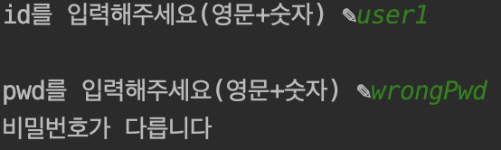
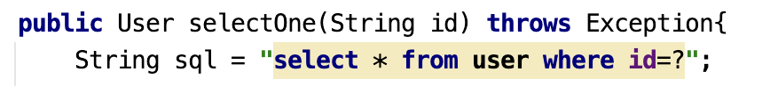
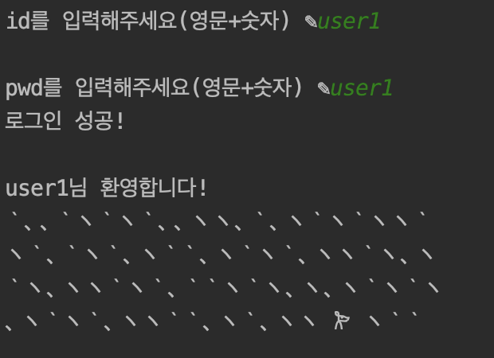
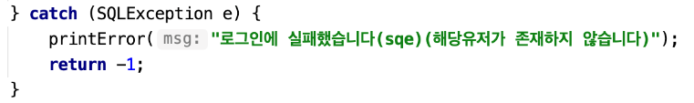
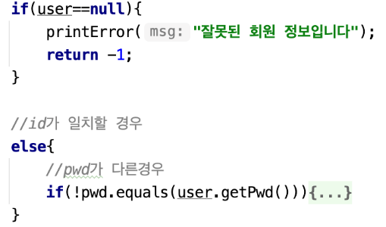
2
프로그램 시작
1-1 로그인 및 회원가입
아이디와 비밀번호를 입력 받아
DB에서 입력된 아이디와 일치하는
User 객체를 가져와 확인합니다
해당 아이디와 일치하는 유저가 DB에 없거나 비밀번호가 일치하지 않으면 로그인 실패
아이디와 비밀번호가 일치하면 로그인 성공

Slide 17
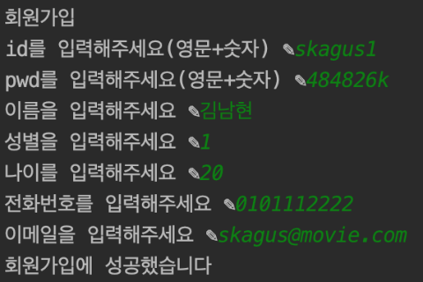
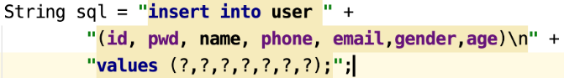
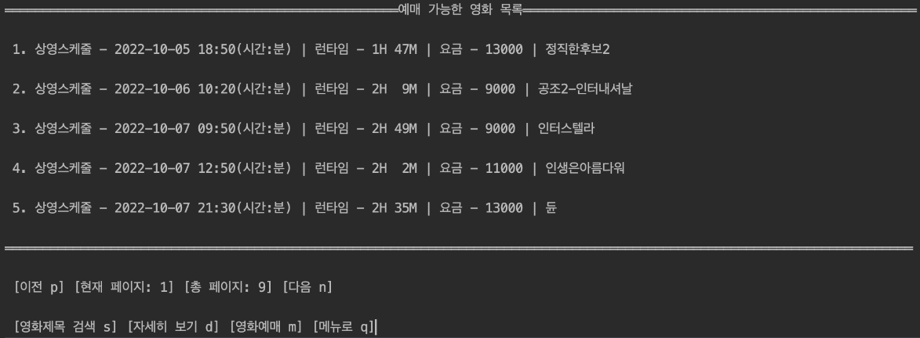
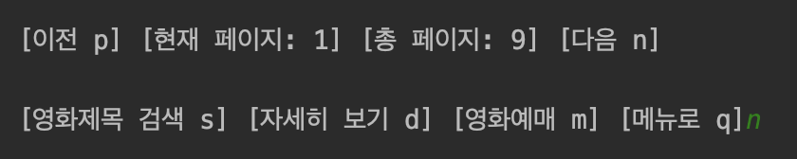
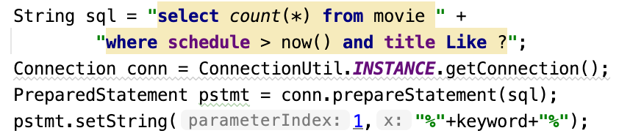
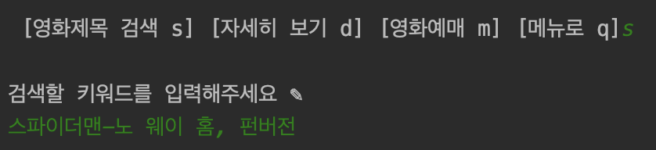
3
내부 회원가입 필터를 통과하면 가입 성공(자세한 코드는 InputForm , InputUtil 참조)
1-2 영화목록 조회/예매
예매 가능한 (상영스케줄이 지나지 않은) 영화들의 리스트를 불러와
상영스케줄의 순서대로 정렬합니다.
이전,다음페이지로 이동하거나
검색을 통해 원하는 영화를 선택합니다

Slide 18
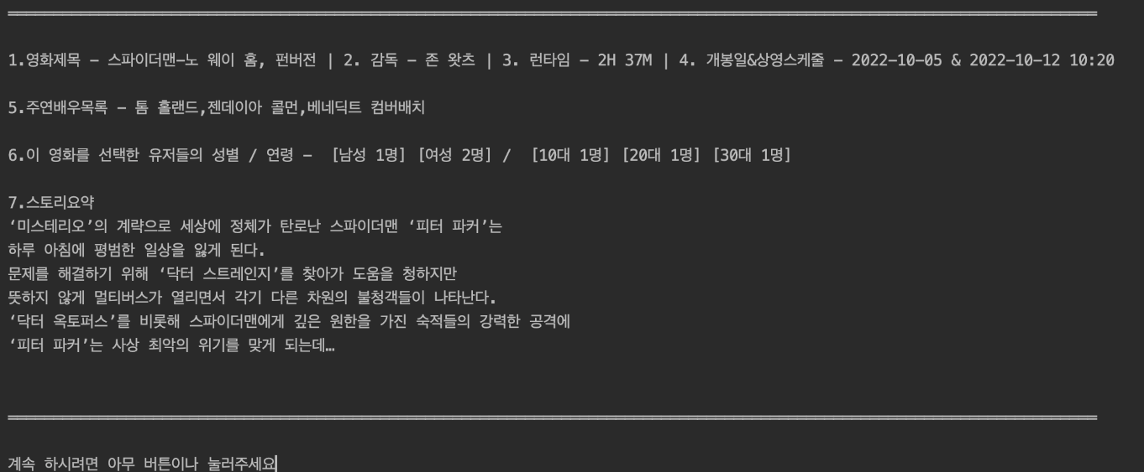
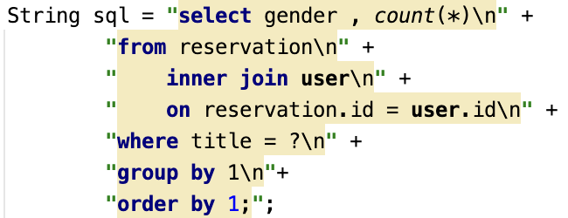
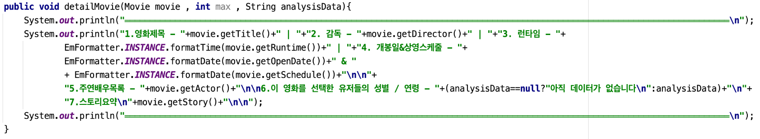
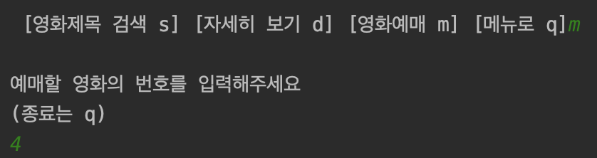
4
선택한 영화의 자세한 정보를 조회합니다.
(예약테이블과 유저테이블을 이용해
선택한 영화(title) 을 예매한, 회원들의
통계를 가져왔습니다.)
영화 정보 조회 후 예매할 영화를
선택합니다

Slide 19
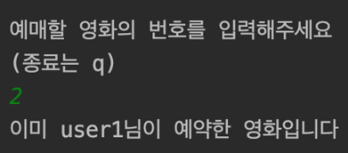
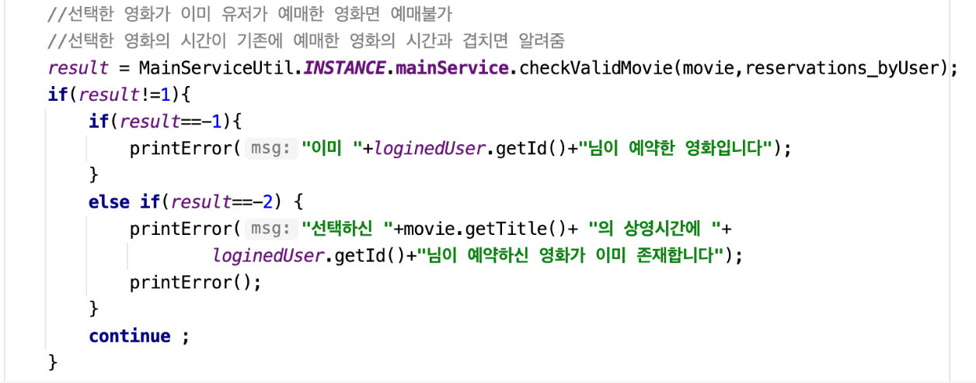
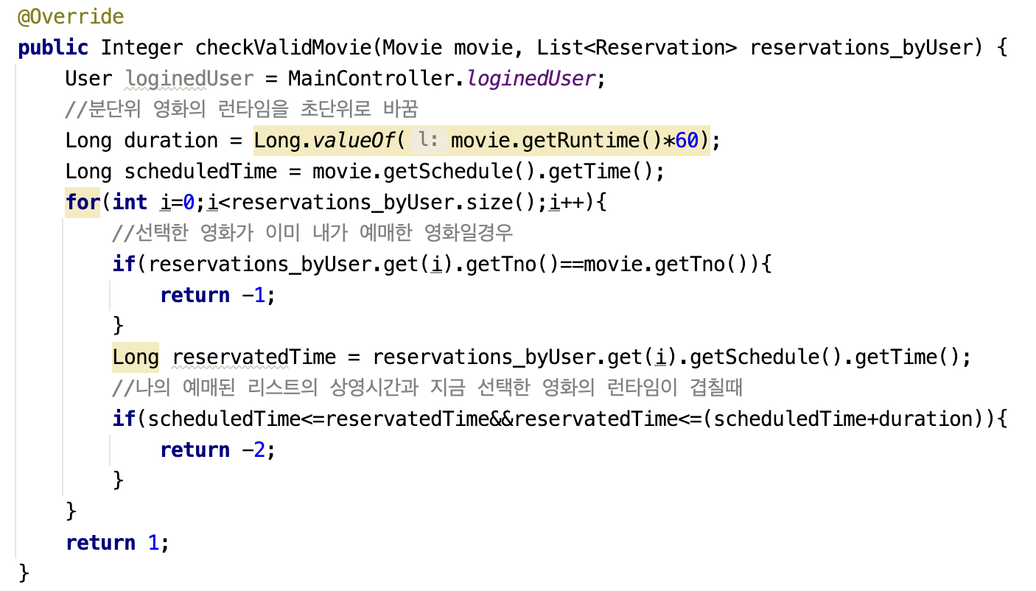
4
만약 선택한 영화가 이미 예매한 영화이거나
해당 영화의 상영스케줄에 다른 영화를
예매 중 이라면 더이상 진행할 수 없습니다.
선택한 영화의 유효성을
체크하는 코드

Slide 20
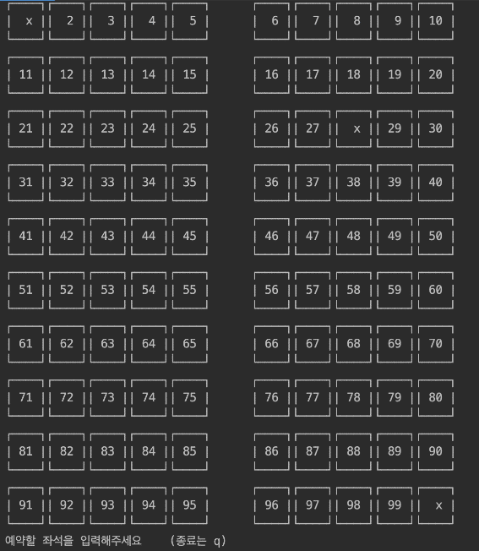
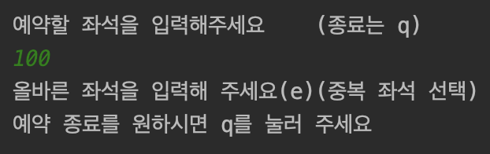
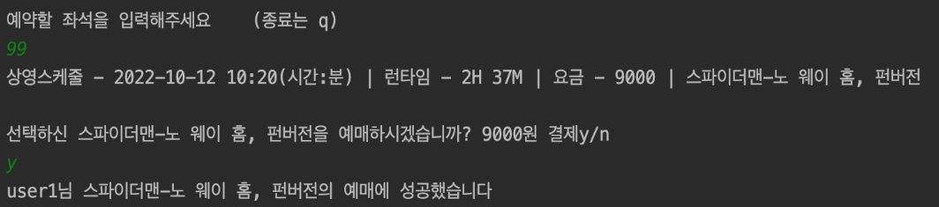
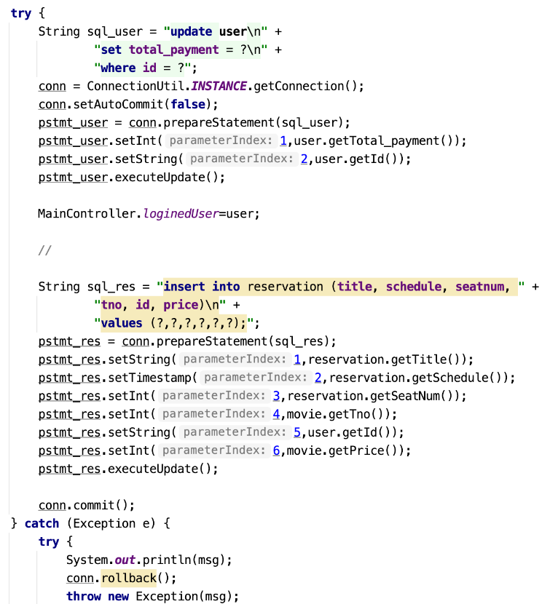
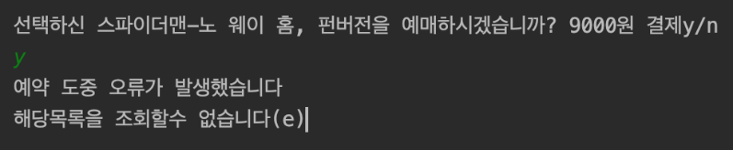
4
유효성 검사 통과 후
정확한 좌석을 입력하면
예매에 성공하게 됩니다.
예매 시 고객의 결제와 예매처리 기능을
한 트랜잭션(이하 tx)로 묶어서
동시에 처리했습니다.
(처리에 실패한 경우)

Slide 21
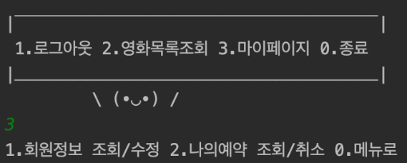
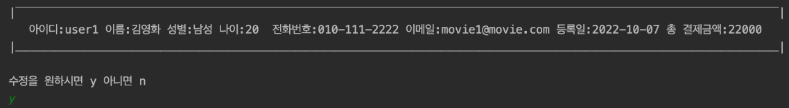
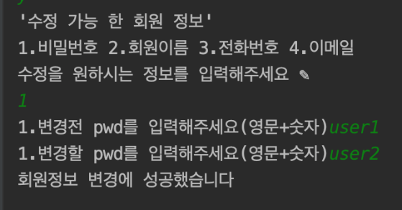
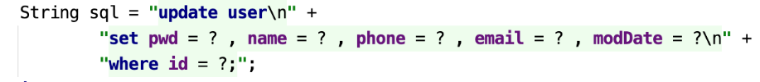
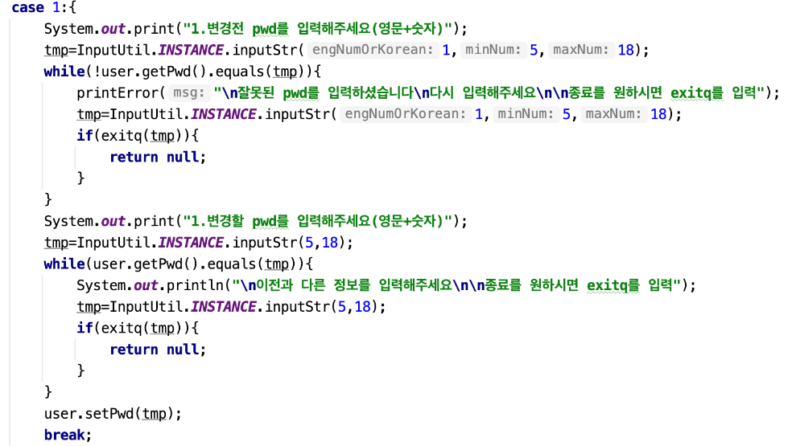
4
1-3 회원정보 수정 / 예약취소
회원 정보를 조회 한 뒤 수정하고 싶은 목록을 선택
변경할 회원정보의 현재 값을 확인 받은 뒤,
일치 하는 경우에만 변경에 성공합니다.
변경 전 값과 비교, 검증 후
변경하는 코드

Slide 22
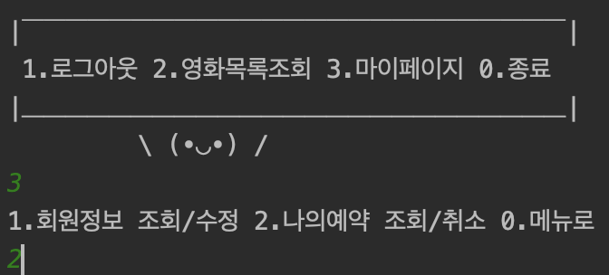
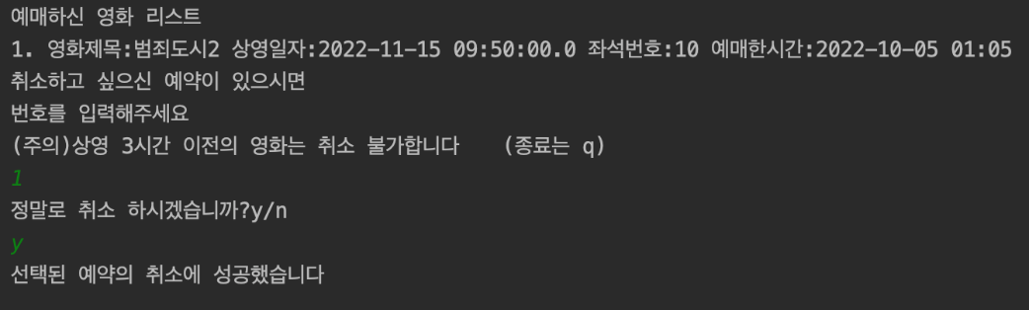
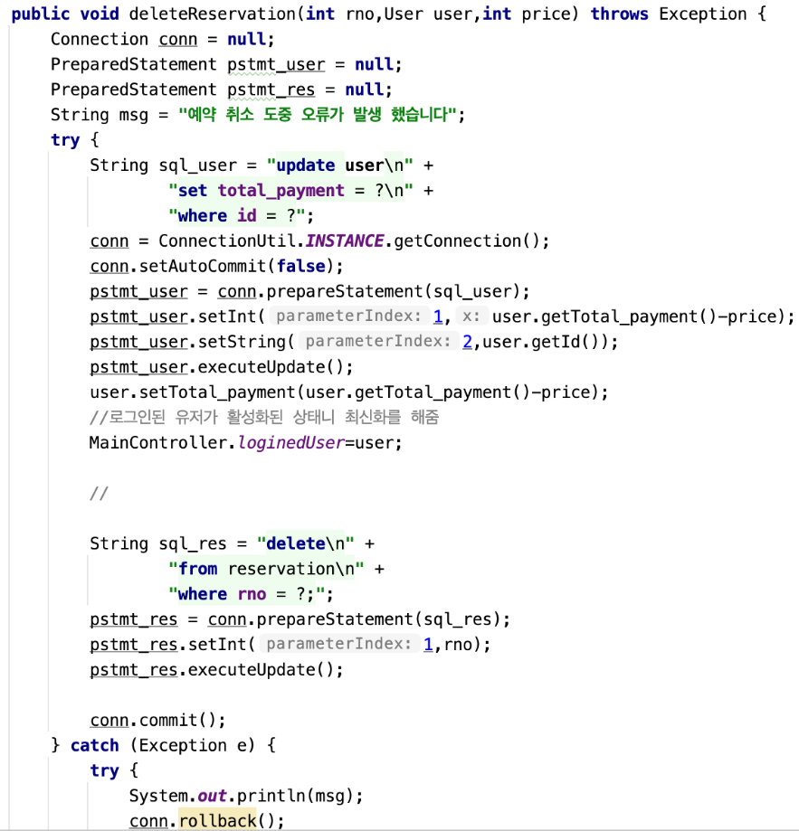
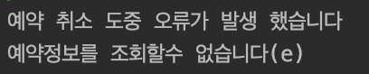
4
유저의 모든 예매 중 아직 상영되지 않은
예약 정보만 가져와 취소하고 유저가 결제한 요금을 환불합니다.
유저의 환불과 , 예매의 삭제를
한 tx로 묶어 처리합니다.
(작업도중 롤백 된 경우)

Slide 23
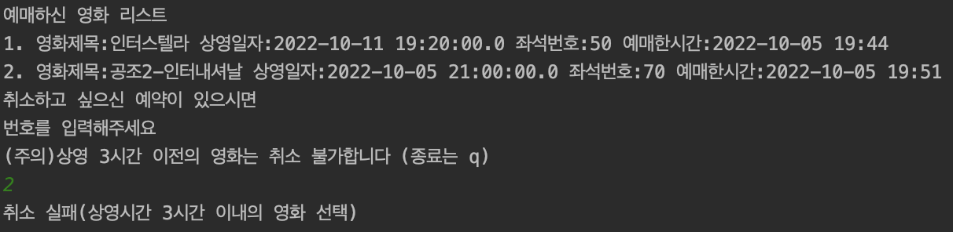
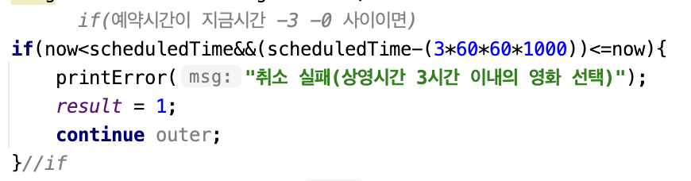
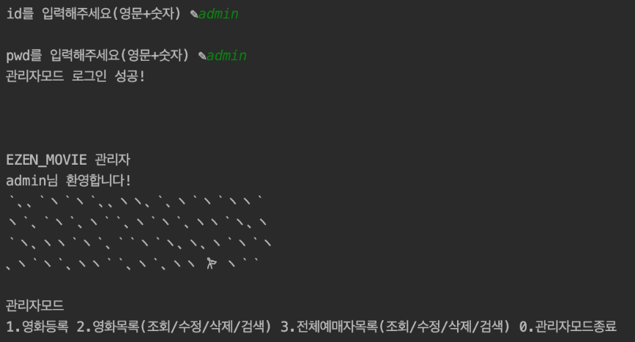
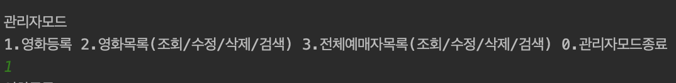
4
예매를 취소 하려는 영화가
상영 3시간 이전인 경우,
취소 할 수 없습니다.
관리자 모드
로그인시 관리자 계정인 Admin로 로그인하면
관리자 모드로 진입합니다.
2-1 영화등록

Slide 24
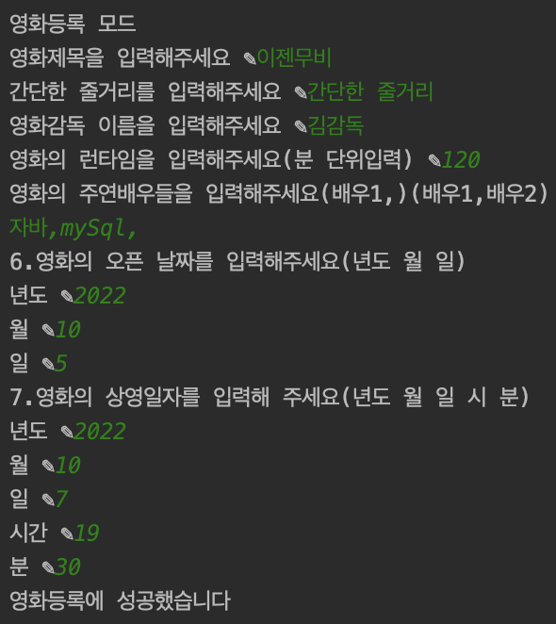
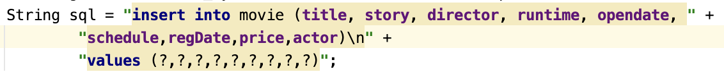
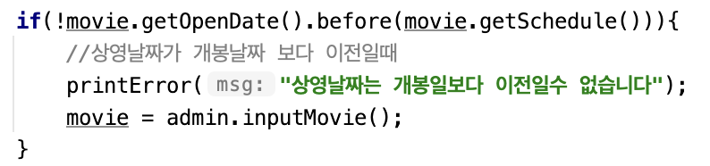
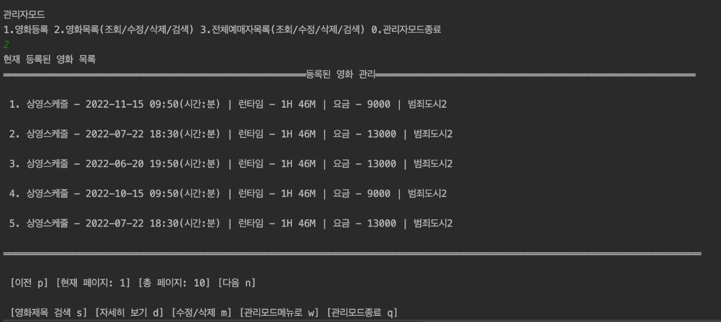
4
내부의 유효성 검사를 통과한 경우
영화를 등록합니다.
( ex)상영일자는 오픈일보다 이전일 수 없음 )
2-2 영화목록 수정 / 삭제
유저모드의 영화목록과 같이 영화의 목록을 불러와
페이지 이동 , 검색으로 수정/삭제 할 영화를 선택합니다
(단,관리자 모드의 목록에선 상영시간이 지난 영화들도 가져옵니다.)

Slide 25





4
영화의 자세한 정보를 가져온 뒤
변경하려는 항목 선택 후,
입력된 값이 검증을 통과한
유효한 값이면 수정할 수 있습니다.
현재 영화정보를 수정할 때
만약, 예매 정보에 해당 영화가 존재할 시
같은 tx로 묶어 동시에 처리 합니다
(작업도중 롤백 된 경우)

Slide 26




4
아래의 tx코드를 통과 하면
삭제에 성공합니다.
만약, 삭제하려는 영화가
고객이 예매를 하고 있는 영화일때,
아직 영화가 상영 전이라면 고객이
환불을 받을 수 있도록 조건을
설정했습니다.
(영화의 삭제, 예매 삭제, 고객 환불을
한 작업으로 묶어 tx로 처리)
(작업도중 롤백 된 경우)

Slide 27



4
2-3 고객 예매관리
등록 되어있는 모든 예매 리스트를 가져옵니다.
페이지 이동 , 검색으로 수정할 고객의 예매를 선택해
수정 / 삭제를 할 수 있습니다.
예매 탭에선 좌석번호만 수정이 가능합니다
영화정보의 수정은 영화목록 탭에서 가능

Slide 28






4
유효성 검사 통과 후
정확한 좌석번호가 입력되면
선택한 고객의 좌석을 수정합니다.
만약, 이미 상영된 영화의
좌석 변경을 시도하면 실패합니다.

Slide 29


4
삭제(취소)하려는 예매를 선택 한 뒤
삭제버튼을 누르면 삭제에 성공합니다.
예매의 취소와 해당 유저의 환불을
한 tx로 묶어서 처리합니다.
(작업도중 롤백 된 경우)

Slide 30
5
개선사항 및 아쉬웠던 점

Slide 31
1. 개선사항 및 아쉬웠던 점
Java.Util.Date 와 Java.Sql.Date 그리고 Java.Sql.Timestamp 를 데이터베이스와 연동해서 사용할때
형변환과 잘못된 시간 값이 들어 왔던 경우가 많아 아쉬웠다
초기, static 멤버들을 너무 무분별하게 사용했던 코드들을 수정하는 것에 너무 많은 시간이 들었음
DB 커넥션을 얻는 jdbc 코드 부분에 try-catch-finally 나 try-with-resources을 사용해
예외가 발생해도 자동으로 close 되게 하는 부분이 필요했는데 그러지 못했음
관계형 데이터베이스에 익숙하지 못해 테이블마다 너무 많은 중복 컬럼이 존재했고
그로 인해 jdbc 쿼리 코드 부분이 길어지고 중복코드도 너무 많았다
정규식을 사용하면 간단하게 처리 될 수 있는 유효성 검사 부분이 많았음

Slide 32
QUESTION & ANSWER
질문이 있으시면, 자유롭게 말씀해주세요!

Slide 33
THANKS FOR WATCHING MY PRESENTATION

